Slide 1
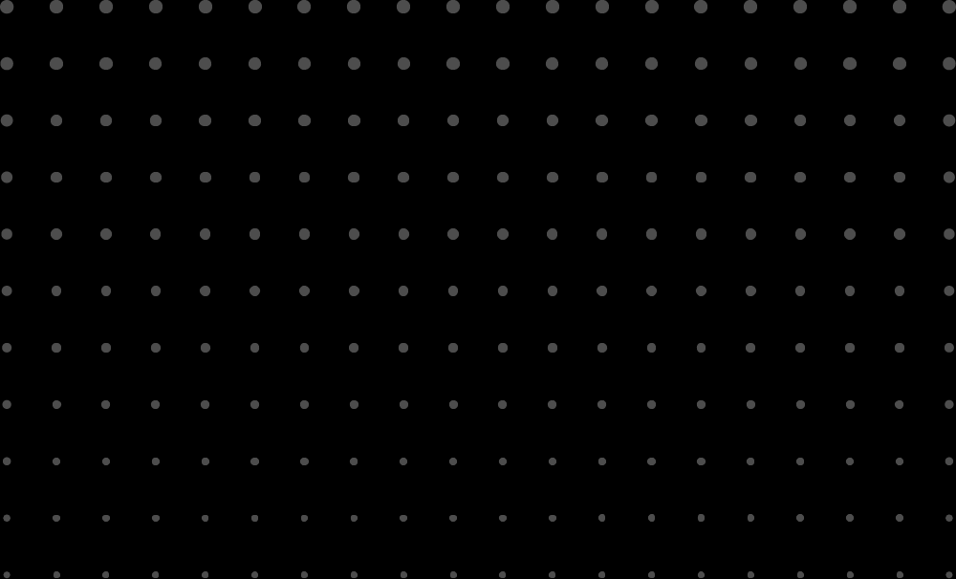
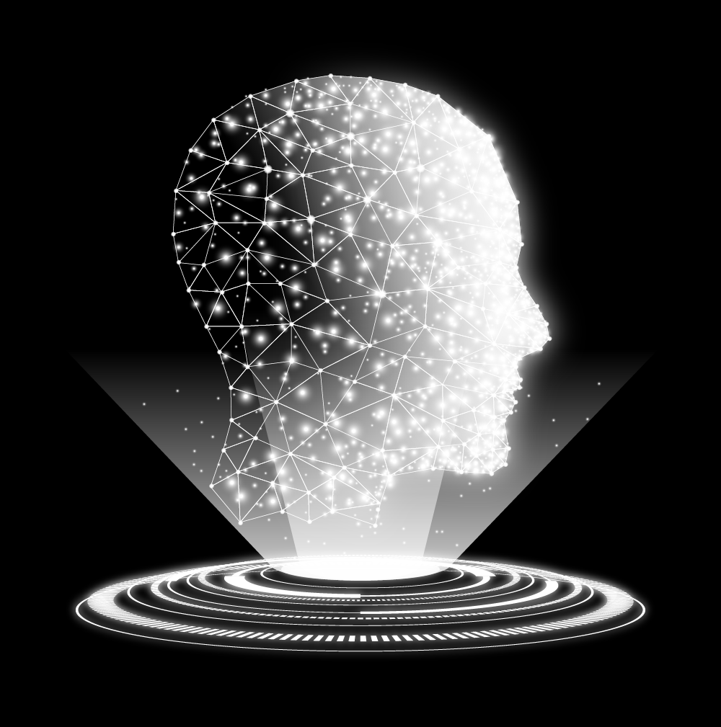
Generative Adversarial Networks
Çekişmeli Üretici Ağlar

Slide 2
Nedir ?
Generative Adversarial Networks (GAN'lar), belirli bir eğitim veri kümesine benzer yeni veriler üretebilen bir derin öğrenme algoritması türüdür.
GAN modeline üretmek istediğiniz veriden yeterli sayıda örnek verirseniz yine aynı veri tipinde yeni örnekler ürettirebilirsiniz. Sisteme binlerce kuş fotoğrafı verirseniz sistem, bir kuşun nasıl görünmesi gerektiğini öğrenecek ve yeni kuş fotoğrafları üretecektir. GAN’lerde birbiriyle çekişme halinde bulunan 2 farklı yapay sinir ağı bulunmaktadır. Bunlar Üretici (Generator) ve Ayırt Edici (Discriminator) ağ olarak adlandırılır. Üretici ağ, gerçeğe benzeyen yeni veriler (resimler, sesler, modeller vb.) üretirken Ayırt Edici ağ da sahte ve gerçek verileri birbirinden ayırt etmeye çalışır. Bu iki sinir ağı birbiriyle çekişirken Ayırt Edici ağ giderek gerçek ve sahte resimleri daha iyi ayırt etmeye başlar. Üretici ağ ise daha gerçekçi sahte resimler üretir.

Slide 3
Peki bu çekişme esnasında sistemin daha iyi sonuçlar üretmesi nasıl sağlanır?
Ayırt edici ağ, kendisine gelen resimlerin gerçek olma olasılıklarını hesaplar ve bunlara 0 ve 1 arasında bir değer verir. Gerçek bir resmin gerçek olma olasılığı 1, sahte bir resminki ise 0 olmalıdır. Ayırt Edici ağ, verdiği olasılık değerleri ile olması gereken değerler arasındaki fark olan kayıp (loss) değeri kullanılarak eğitilir. Örneğin Ayırt Edici ağ gerçek bir resme 0.7 değerini vermişse 1–0.7 = 0.3 hata yapmıştır. Tam tersi olarak sahte bir resme 0.7 değeri vermişse de 0.7–0 = 0.7 hata yapmıştır. Ayırt edici ağın değerleri eğitim sırasında her iterasyonda bu hata değerlerini 0’a indirecek şekilde güncellenir.
Üretici ağ ise tam tersi olarak kendi ürettiği sahte resimlerin gerçeğe yakın olmasını yani 1 olarak değerlendirilmesini ister. Eğer kendi ürettiği resmi Ayırt Edici ağ 0.6 olarak değerlendirmişse, Üretici ağ 1–0.6=0.4 hata yapmıştır. Üretici Ağ da her iterasyonda bu hatayı 0’a indirmeyi ister. Bu şekilde eğitim süreci ilerledikçe ayırt edici ağ, gerçek ve sahte resimleri ayırt etme işinde daha başarılı olur. Üretici ağ ise daha gerçekçi sahte resimler üretir. Eğitim süreci bittiğinde elimizde gerçeğinden ayırt edilemeyecek kalitede resimler üreten bir üretici sistem kalır.

Slide 4
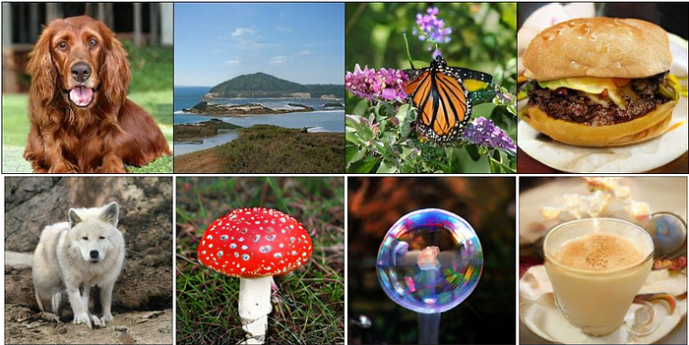
Yanda gördüğünüz resimlerin hepsi bilgisayar tarafından üretilmiş sahte resimler. Gerçek hayatta böyle bir köpek, kelebek veya mantar resmi yok.
GAN'ların geniş bir uygulama yelpazesi vardır, bu uygulamalar arasında gerçekçi görüntüler, videolar ve müzikler üretme yanı sıra, metin oluşturma ve makine çevirisi gibi doğal dil işleme görevleri de bulunmaktadır.

Slide 5
El yazısı rakamlardan oluşan MNIST veri seti ile eğitilmiş bir GAN modelinin zamanla gelişimini görebilirsiniz. Sonuç gerçeğinden ayırt edilemeyecek kalitede el yazısı rakamlar!

Slide 6
Avantajlar
GAN'lar yüksek kaliteli, gerçek dünya verilerine yakın gerçekçi sentetik veri üretebilir.
GAN'ların görüntü ve video sentezi, metinden görüntü oluşturma ve müzik sentezi gibi çeşitli uygulama alanları vardır.
GAN'lar belirli özelliklere sahip veri üretmek için kullanılabilir, örneğin belirli bir tarz veya türde görüntüler oluşturmak.
GAN'lar veri artırımı için kullanılabilir, bu da makine öğrenme modellerinin performansını artırmaya yardımcı olabilir.

Slide 7
Dezavantajlar
GAN'ların eğitimi zor olabilir ve eğitim süreci kararsız ve zaman alıcı olabilir.
GAN'lar, mod çökmesi olarak bilinen bir durumla karşılaşabilir, bu durumda üretici yalnızca sınırlı bir çıktı kümesi üretir ve tüm olası çıktı aralığını temsil etmez.
Eğer eğitim verisi önyargılı ise, GAN'lar önyargılı çıktılar üretebilir ve verideki mevcut önyargıları sürekli hale getirebilir ve artırabilir.
GAN'lar, özellikle büyük ve karmaşık veri kümeleri için, işlemci açısından pahalı olabilir

Slide 8
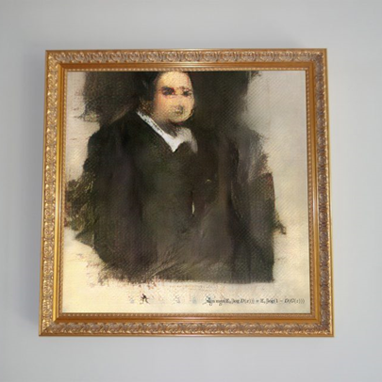
Etik Problemler
Gördüğünüz resim yapay zeka tarafından üretilip satılan ilk resim. Açık artırmada 10.000 dolar civarına satılması beklenirken tam 432.500 dolara satıldı. Tablonun sağ alttaki imza kısmına bakarsanız GAN fonksiyonunu göreceksiniz.

Slide 9
Resmi üreten firma internetten bulduğu GAN kodunu, ünlü ressamların resimleriyle eğitmiş ve çıkan sonucu açık artırmaya koymuş. Peki burada telif hakkı kime ait? GAN makalesini yazan kişiye mi, kodunu yazan kişiye mi, eğitim için kullanılan tabloları yapan kişilere mi yoksa bu tabloları bir araya getiren kişiye mi? Mesela bir giyim markasının ürünlerini kullanıp sisteme yeni elbiseler ürettirsek, giyim markası hak talep edebilir mi?
Bir başka çıkmaz da gerçeğinden ayırt edilemeyen sahte veriler kullanılarak yapılabilecek illegal aktiviteler. Örneğin artık hızlıca sahte bir yüz resmi üretip, otomatik metin üreticilerle milyonlarca mail atabilirsiniz veya sosyal medya hesabı açabilirsiniz. DeepFake gibi sistemleri kullanarak bir kişinin hiç söylemediği şeylerin veya hiç bulunmadığı yerlerin videolarını üretebilirsiniz. Bir kişinin bütün tweetlerini veya sosyal medya yazılarını kullanarak onun gibi davranan sahte sosyal medya hesapları yaratabilirsiniz. Bunların hepsi çözülmesi gereken etik ve hukuki sorunlar olarak bekliyor.

Slide 10
Generative Adversarial Networks (GAN) alanında okunması gereken 10 makale
1- Deep Convolutional GAN -- https://arxiv.org/pdf/1511.06434.pdf
2- Conditional GAN -- https://arxiv.org/pdf/1411.1784.pdf
3- Wasserstein GAN -- https://arxiv.org/pdf/1701.07875.pdf
4- Improved Techniques for Training GANs -- https://arxiv.org/pdf/1606.03498.pdf
5- pix2pix -- https://arxiv.org/pdf/1611.07004.pdf
6- CycleGAN -- https://arxiv.org/pdf/1703.10593.pdf
7- BigGAN -- https://arxiv.org/pdf/1809.11096.pdf
8- ProGAN -- https://arxiv.org/pdf/1710.10196
9- StyleGAN -- https://arxiv.org/pdf/1710.10196.pdf
10- SinGAN -- https://arxiv.org/pdf/1905.01164.pdf

Slide 11
CycleGAN
Çalışma bir resmi farklı bir konsepte dönüştürmeyi amaçlıyor. Mesela kışın çekilmiş karlı bir dağ resmi yazın çekilse nasıl olurdu veya yeşil bir elma kırmızı olsa nasıl görünürdü? Bu çalışmadaki asıl yenilik, sistemin eşli veriye gerek duymaması. Yani bu işlemi yapmak için her verinin 2 durumda da nasıl görüneceğini gösteren bir veri setine ihtiyacınız yok. Aynı elmanın hem yeşil hem kırmızı halinin fotoğraflarına veya aynı dağın hem yazın hem kışın çekilmiş fotoğraflarına gerek duyulmuyor. Sistem iç içe geçmiş 2 tane GAN kullanarak resmi önce istenen içeriğe dönüştürüyor, sonra tekrar eski haline dönüştürüyor. Sonucun yeni içeriğe ne kadar uyum sağladığını gösteren bir kayıp ve orijinal haline ne kadar benzediğini gösteren başka bir kayıp hesaplanıyor. Daha sonra bu kayıpların azaltılması sağlanıyor. Bu döngü sayesinde hem orijinal haline çok benzeyen hem de istenen dönüşümü gerçekleştirmiş resimler üretiliyor. Mesela at -> zebra -> at döngüsü yapılarak bir atın, zebra olsaydı nasıl görüneceği bulunabiliyor.
Bu sistem ressamların portreleri ile eğitilirse, verilen bir fotoğrafı o ressam çizse nasıl çizerdi sorusunun cevabı bulunabilir. Bunun gibi çalışmalar sayesinde sanatçıları ölümsüz kılmak ve sürekli yeni eserler ürettirmek mümkün olabilir.

Slide 12
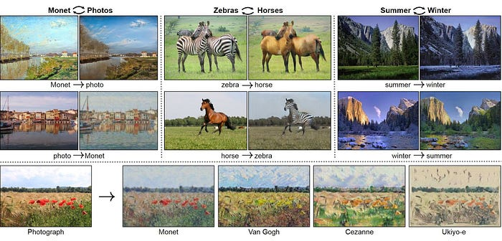

Slide 13
